Slide 1
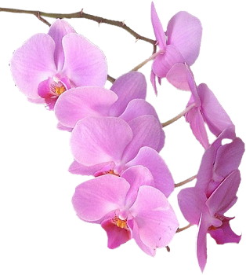


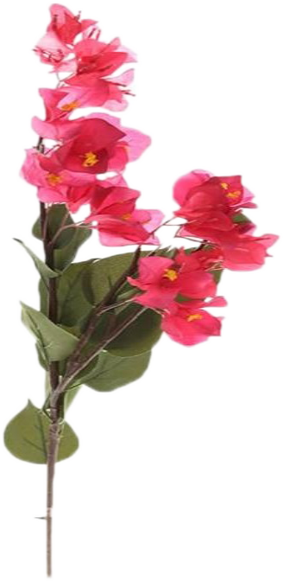
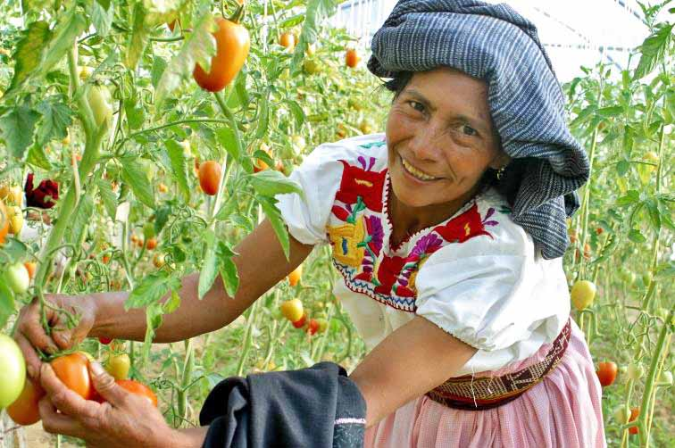
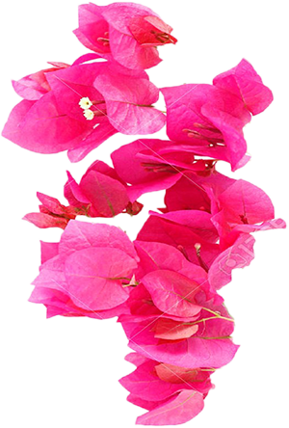
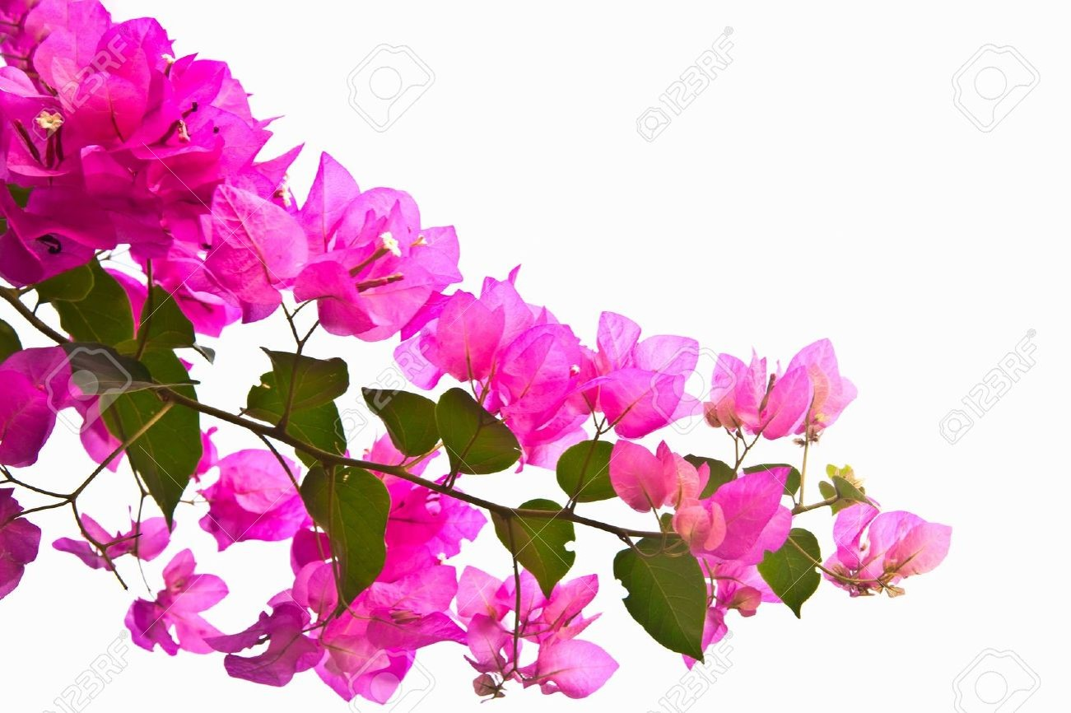
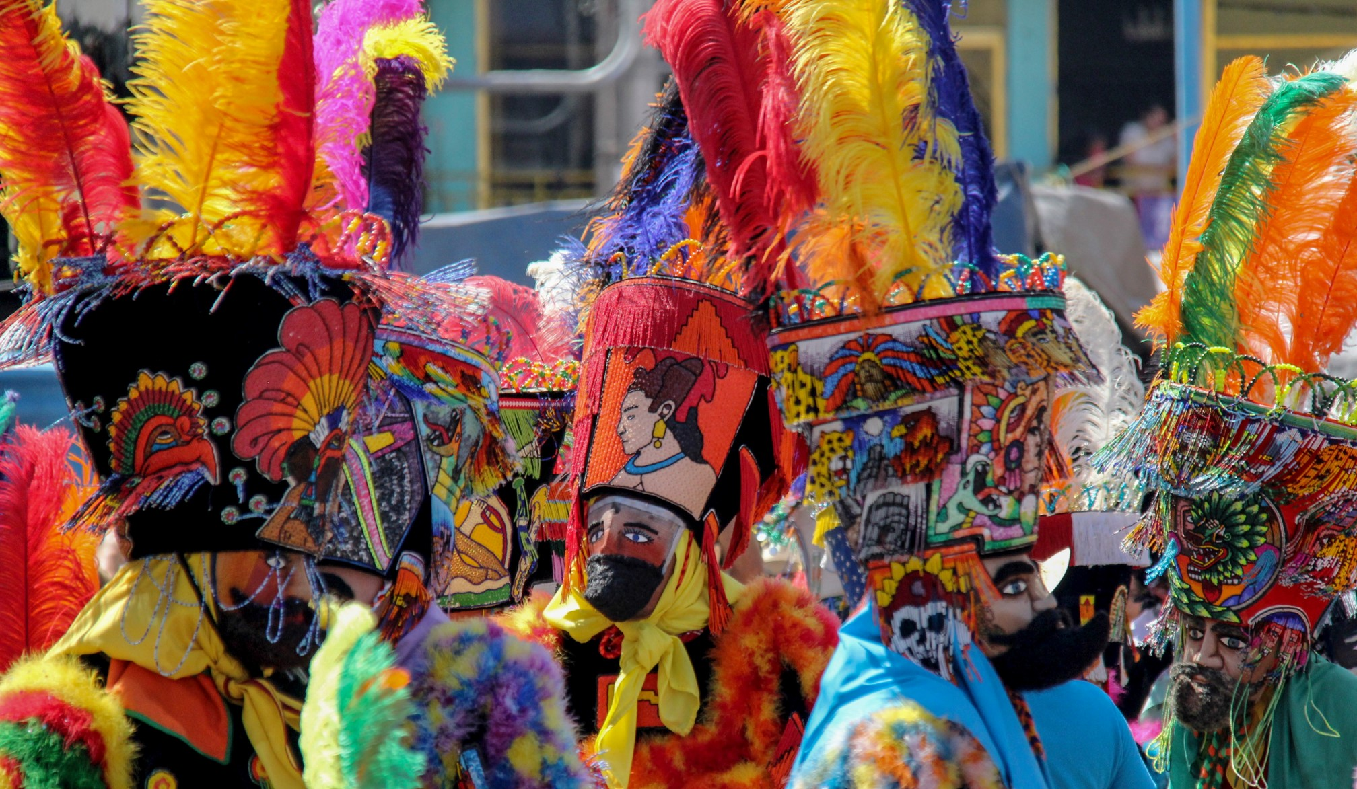
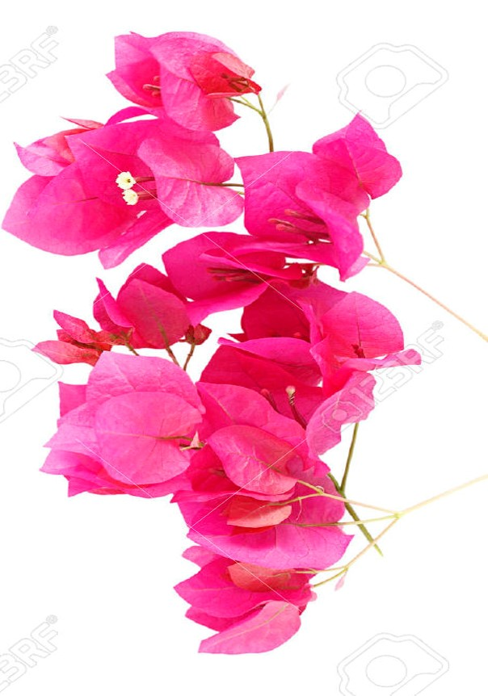
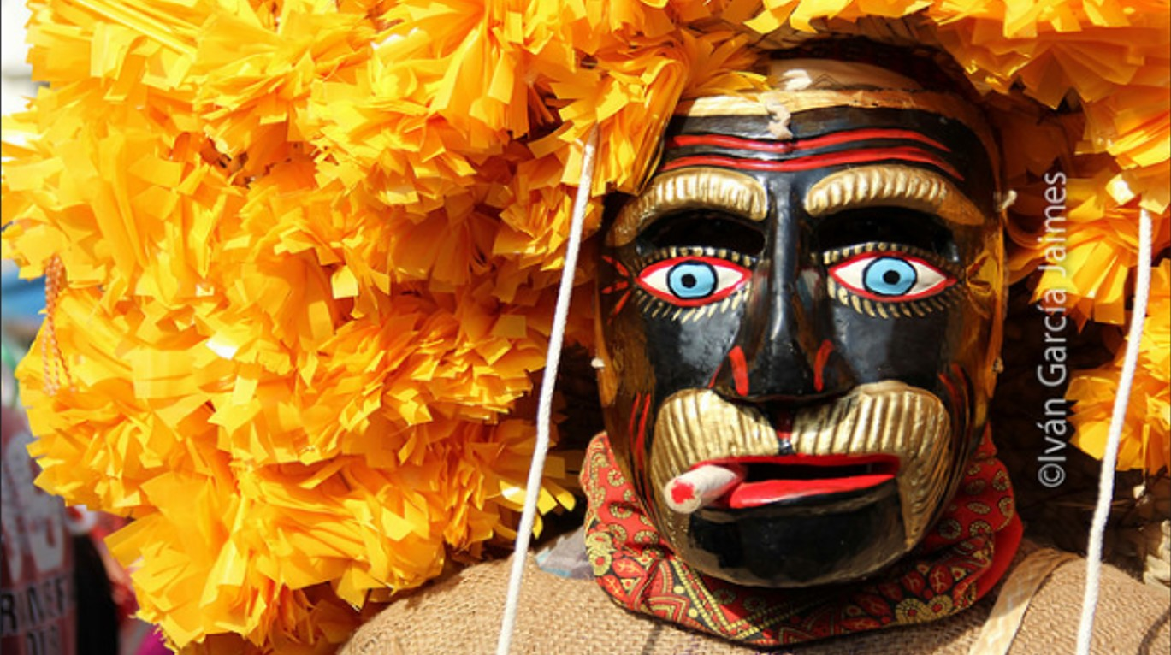
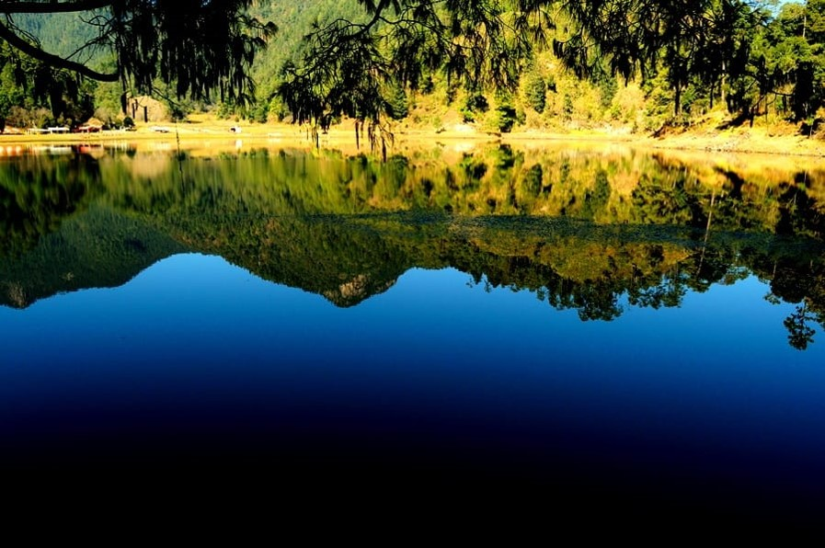
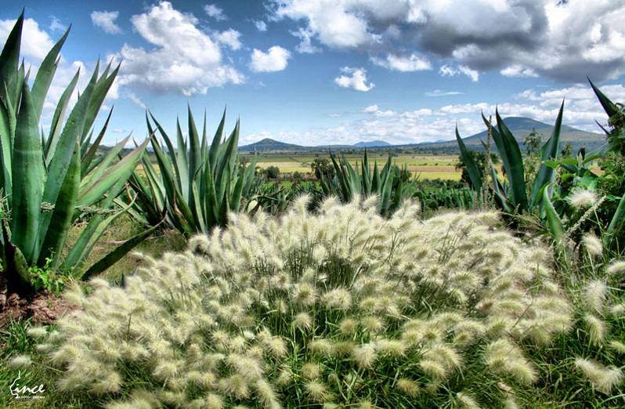
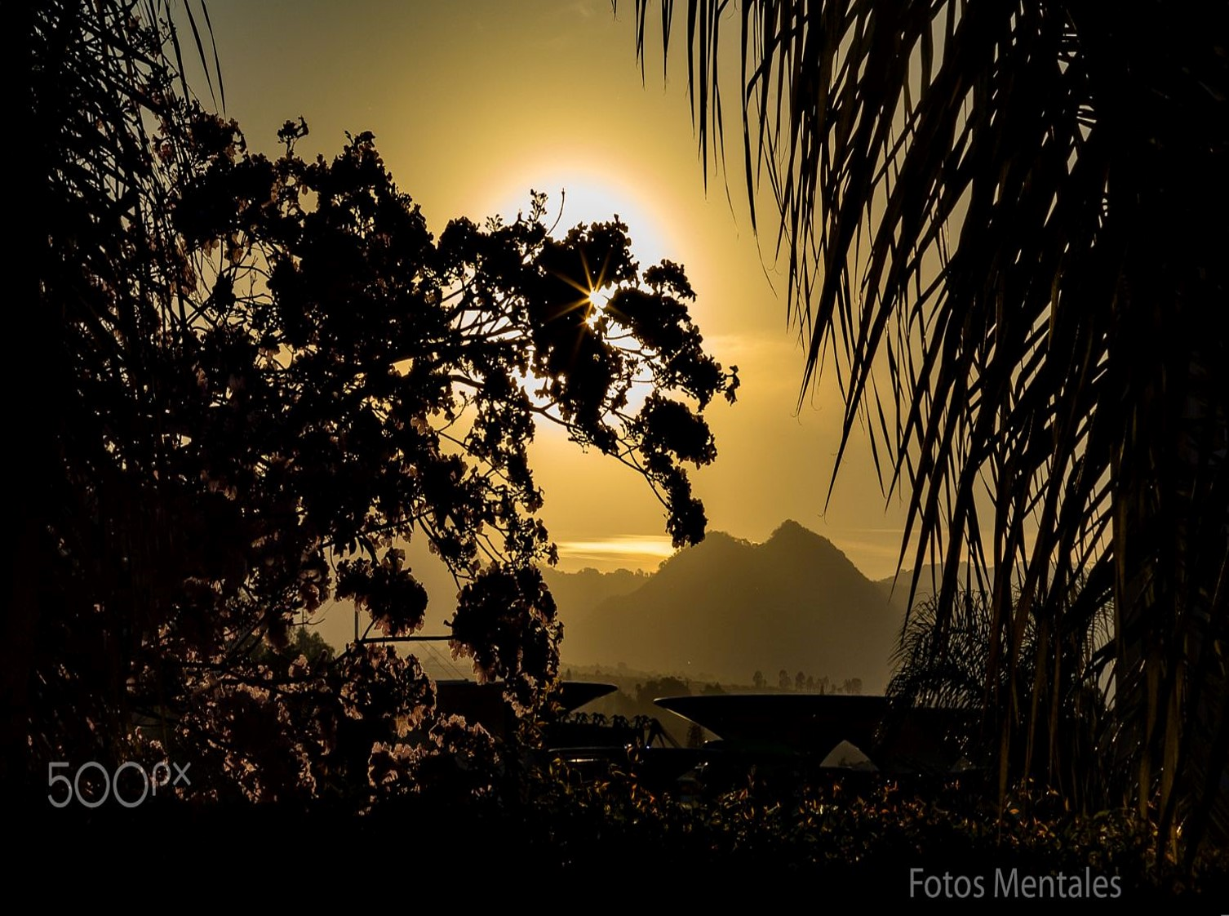
Esto es
Morelos

Slide 2
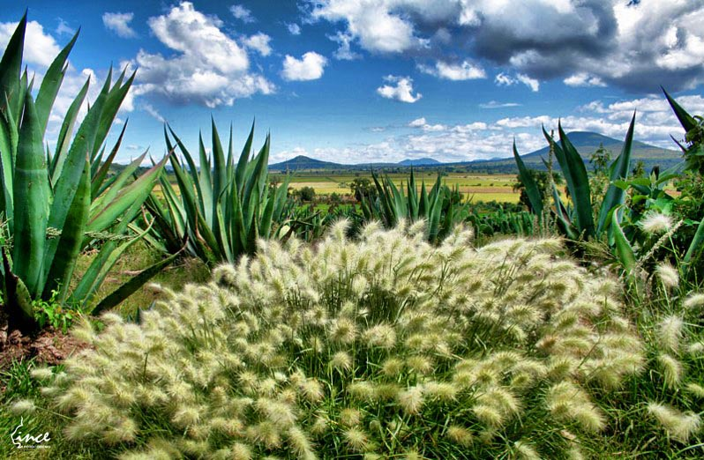

Idilio de magueyes y nubes
Photography © 2013 por Lince Ramírez

Slide 3
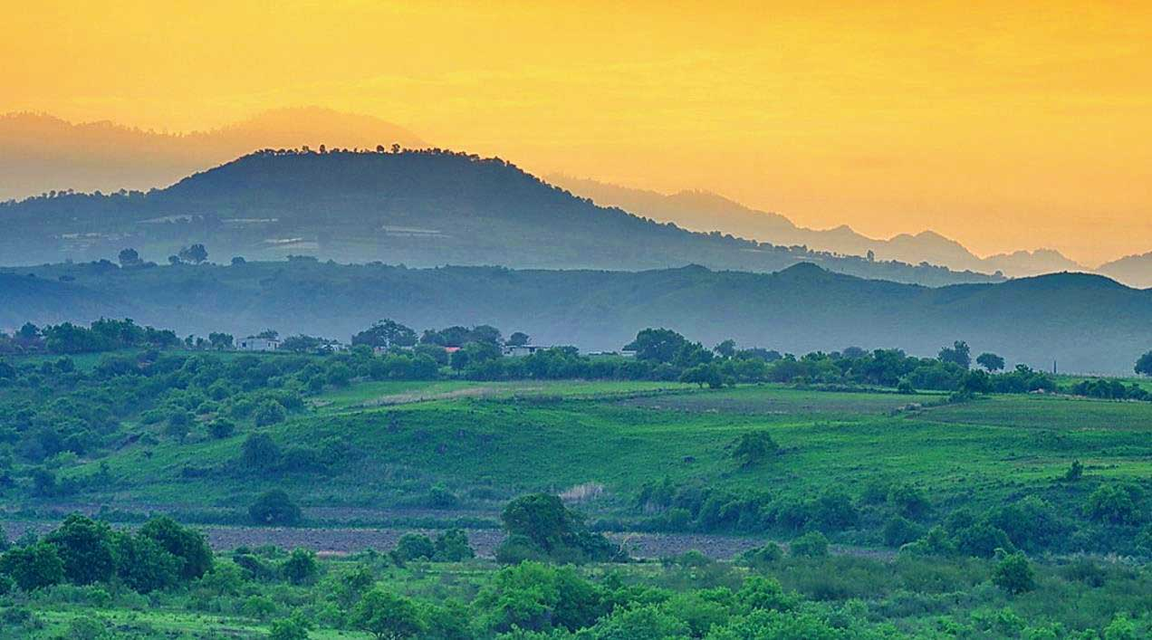
El valle de Morelos
Photography © 2012 por Carlos Rojas

Slide 4
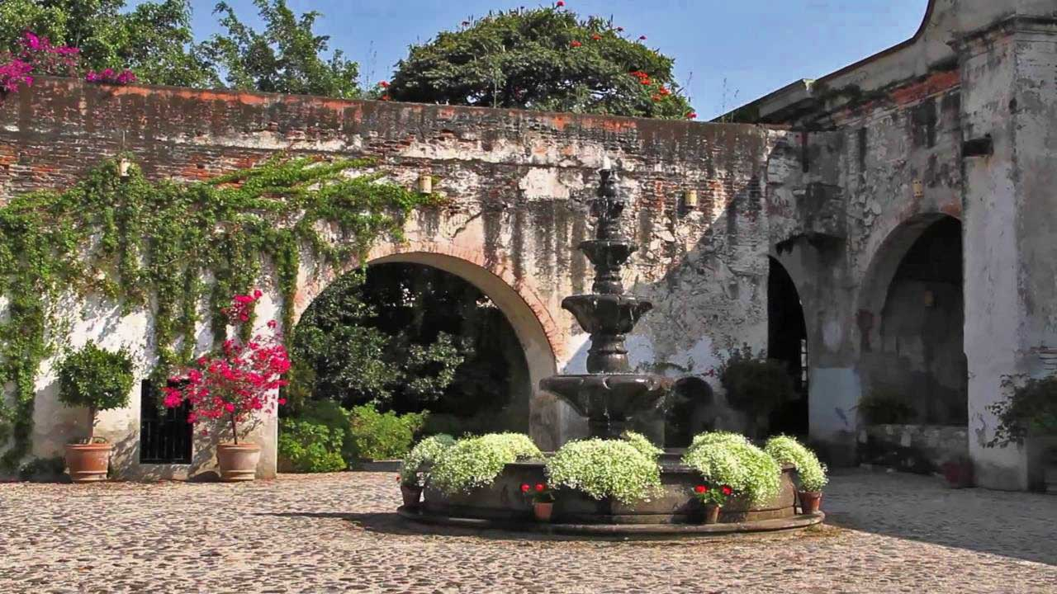
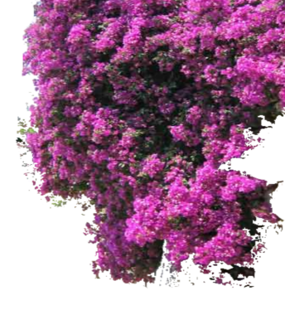
Ex Hacienda Santa Inés

Slide 5
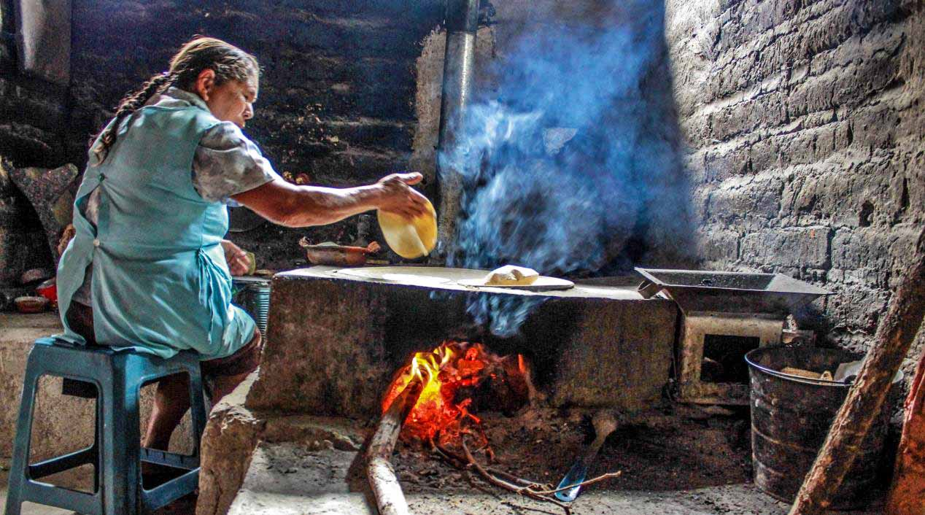
Echando tortillas al comal
Photography © 2013 por Carmen Báez

Slide 6
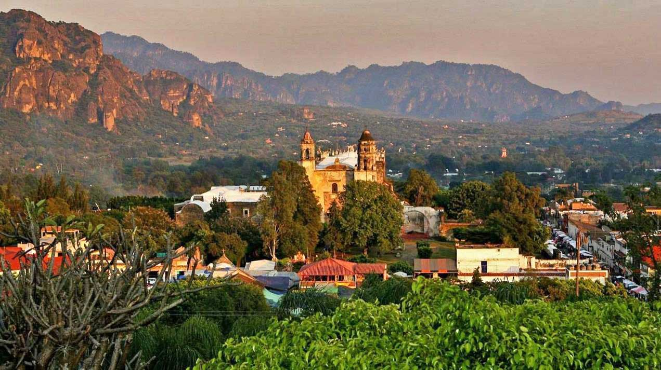

Tepoztlán

Slide 7
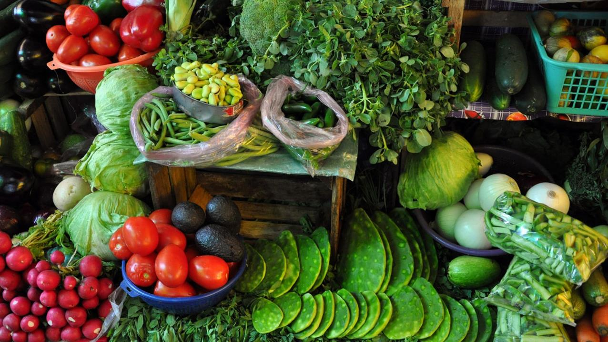
Verde rojo - Mercado de alimentos en Tepoztlán, Morelos
Photography © green&red by Alessandra Rusticali en 500px

Slide 8
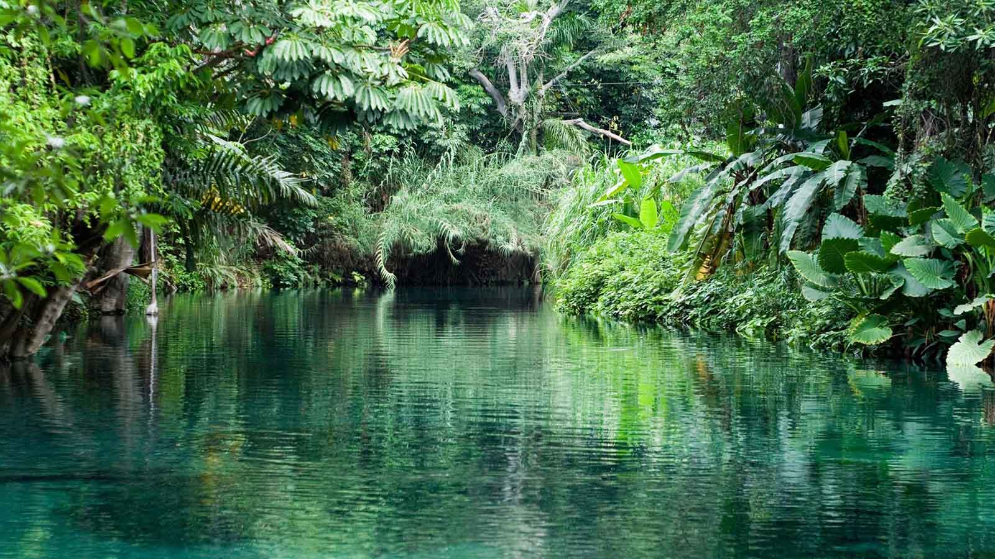

Las estacas. parque natural

Slide 9
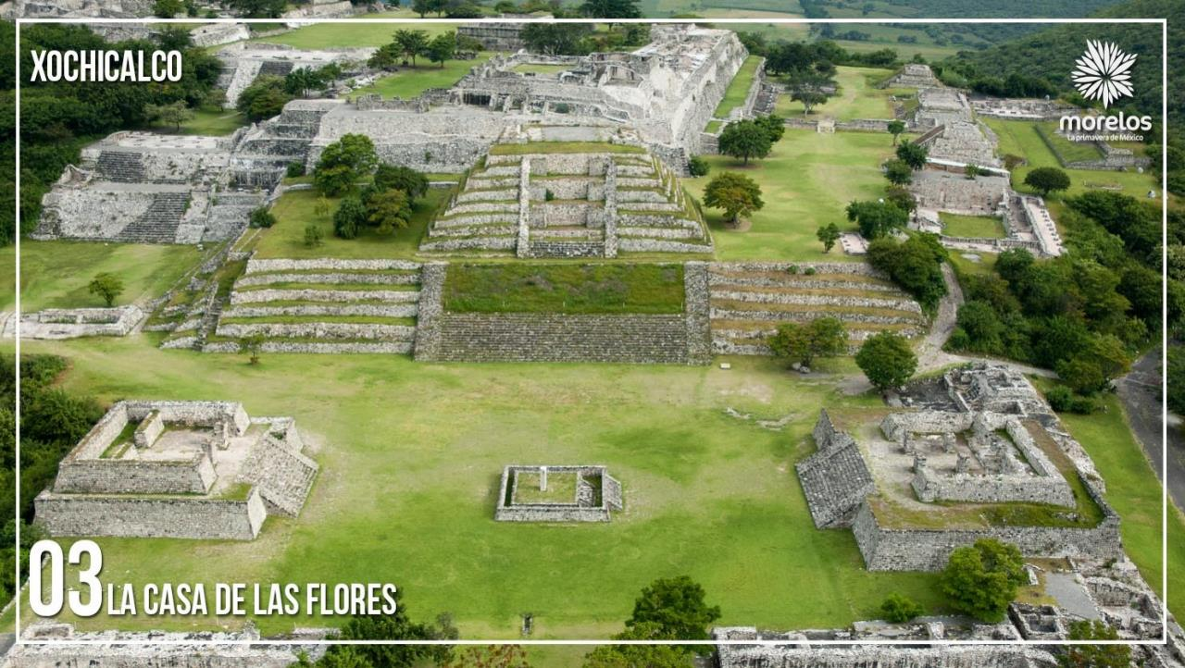
Zona arqueológica de Xochicalco

Slide 10
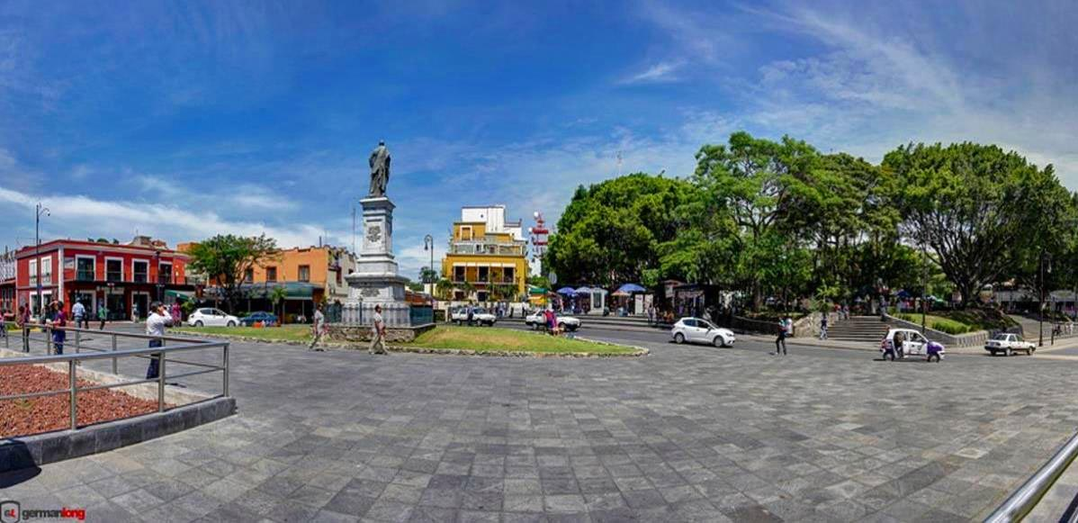

Panorámica de Cuernavaca
Photography © 2010 por German Long

Slide 11
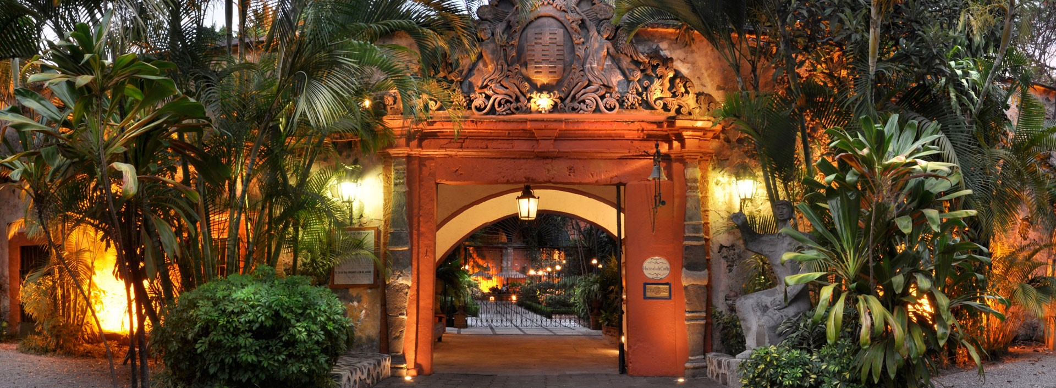
Hacienda de Cortés, Cuernavaca, Morelos

Slide 12
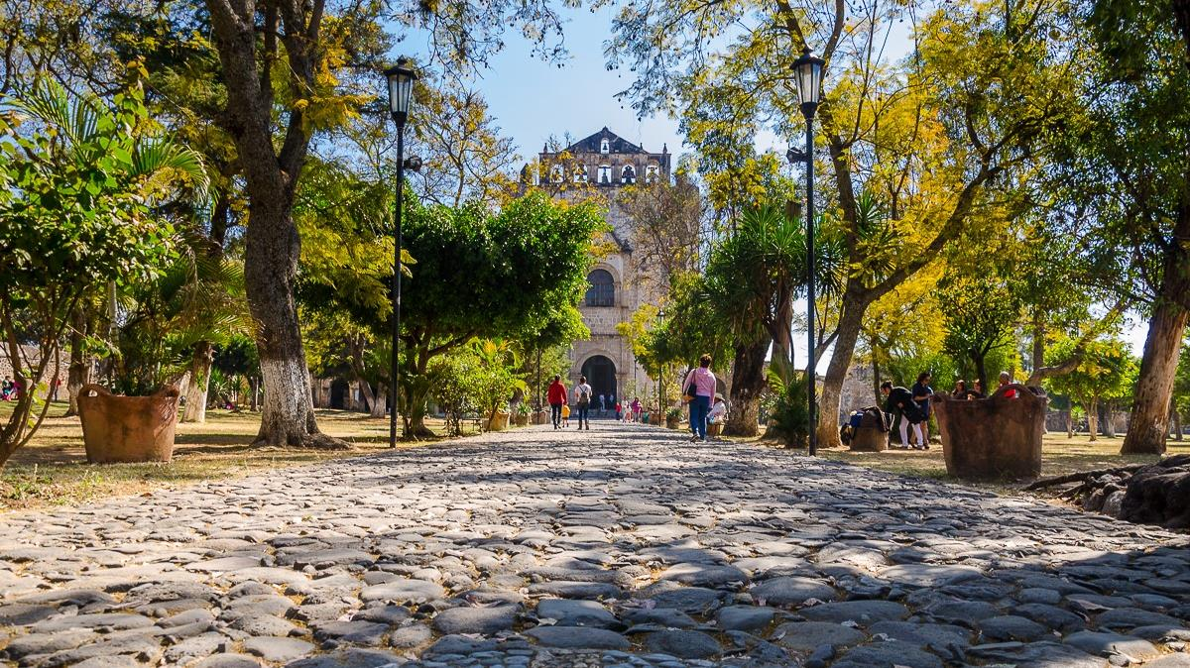
Nuestro viaje a Tlayacapan, Morelos
Photography © 2015 por Manuel Tajín Alvarez

Slide 13
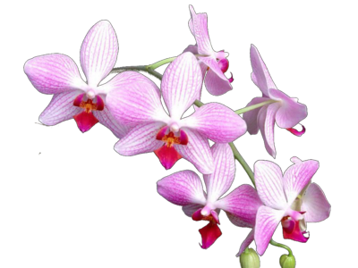
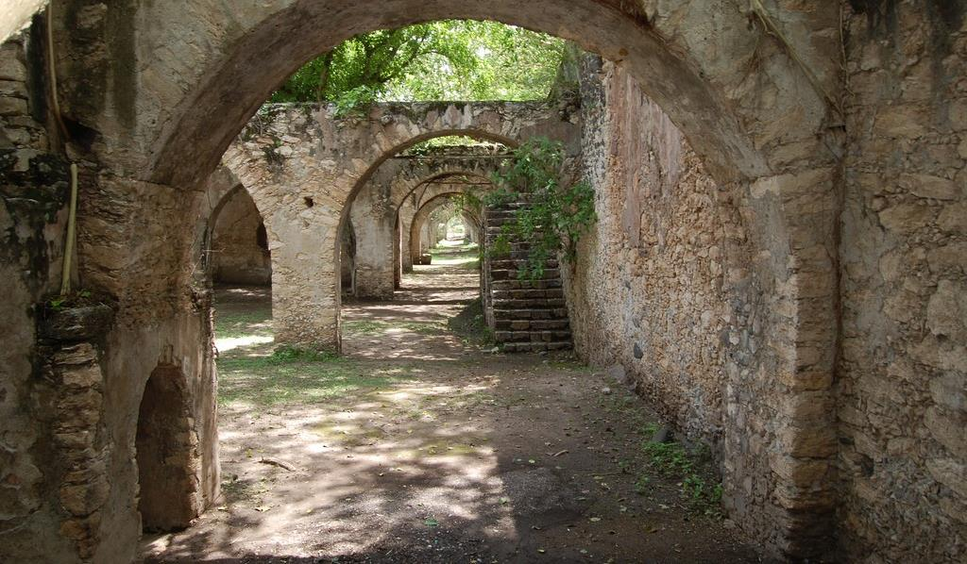
Hacienda de San Jacinto Ixtoluca
Photography © 2012 por Frenchop

Slide 14
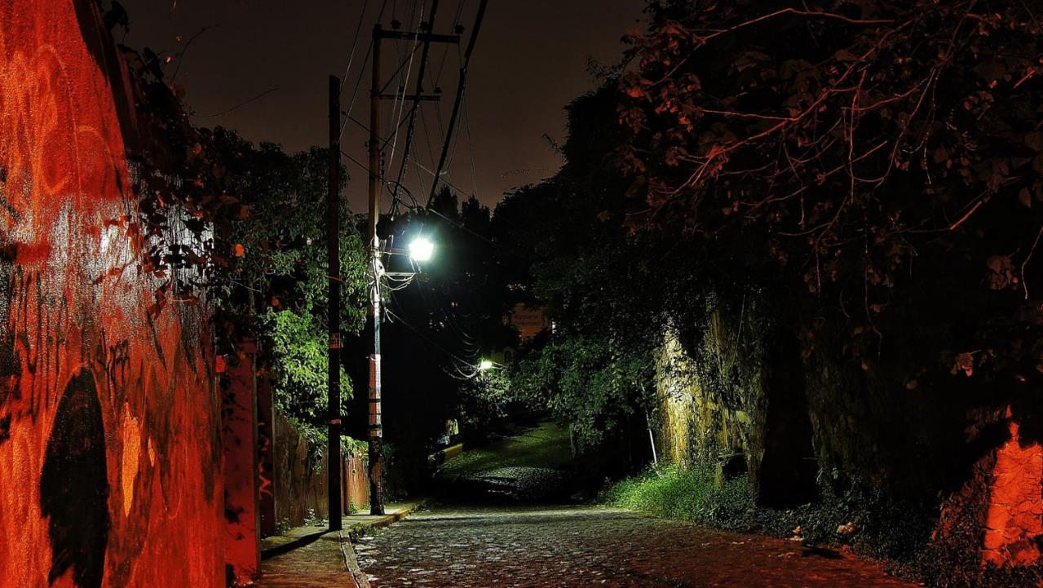

Por el callejon del Diablo
Photography © 2014 por Héctor Hernández Lagunas en 500px

Slide 15
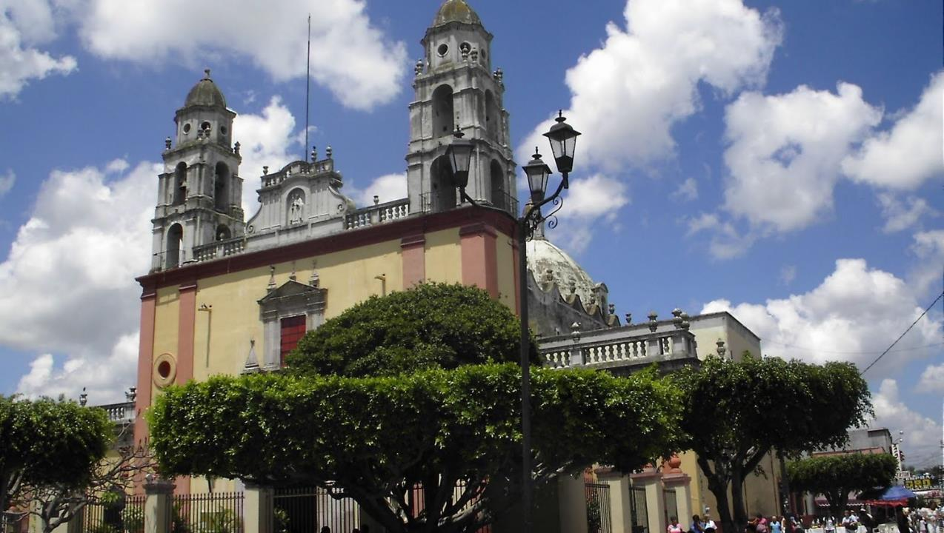
Catedral de Cuautla

Slide 16
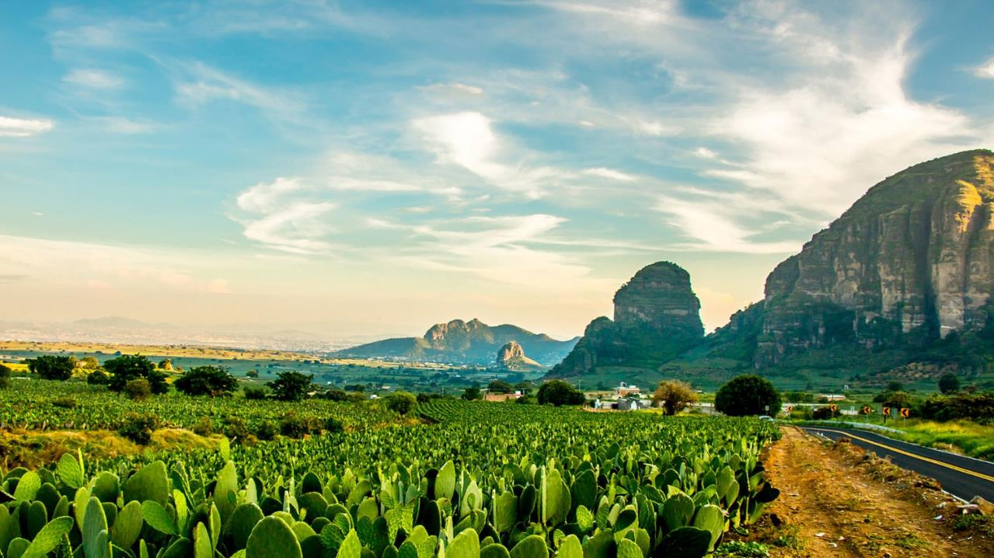
Paisaje de Tlayacapan - ajuste de sol en un campo de nopal
Photography © 2015 por Jose Luis Charfen en 500px

Slide 17
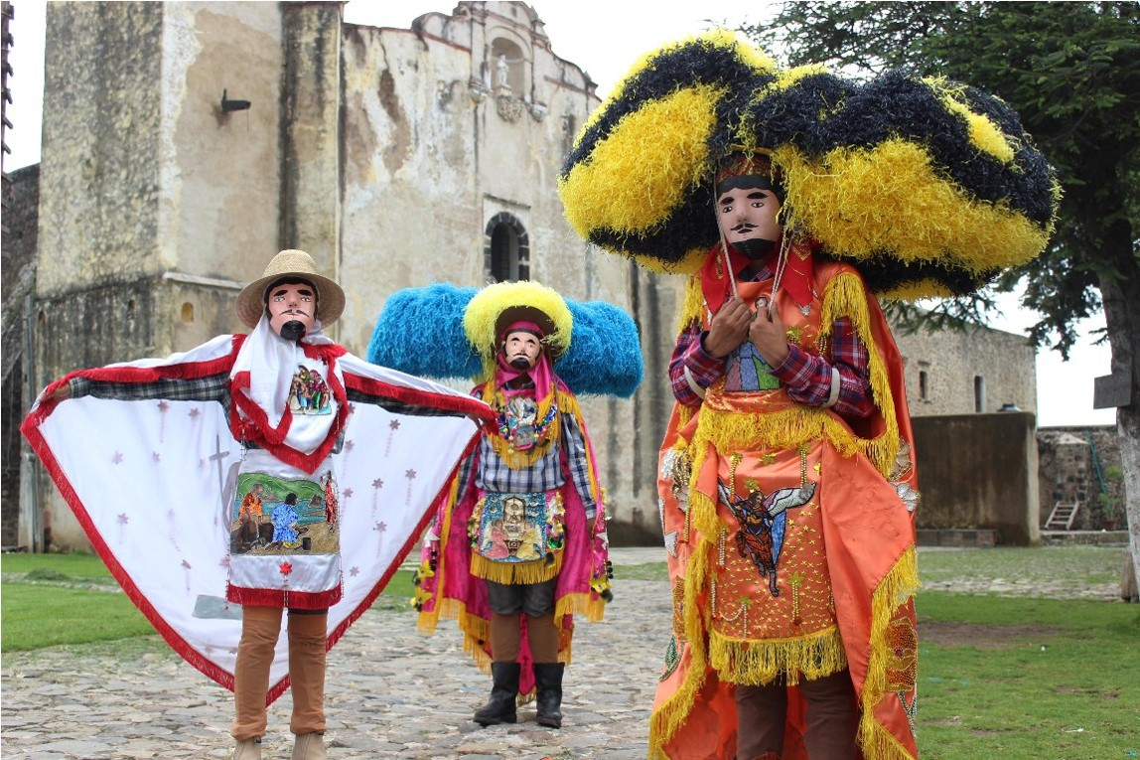
Los Sayones de Tetela del Volcán una tradición con más de 300 años

Slide 18
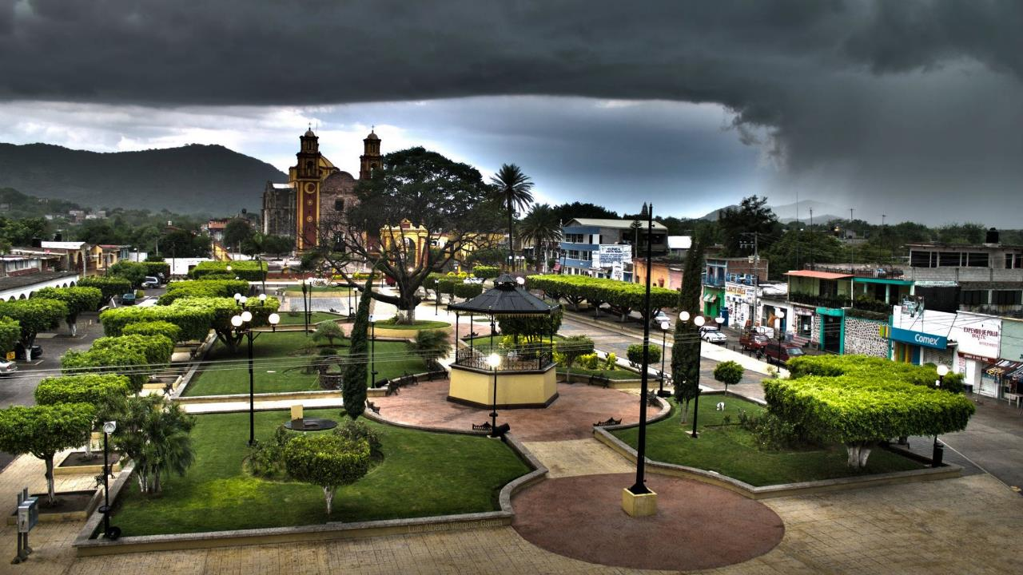
Zócalo de Tepalcingo

Slide 19
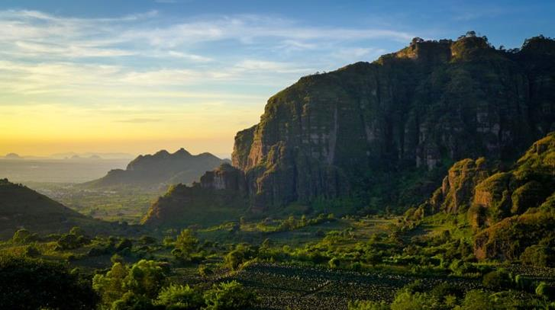

Tlayacapan

Slide 20
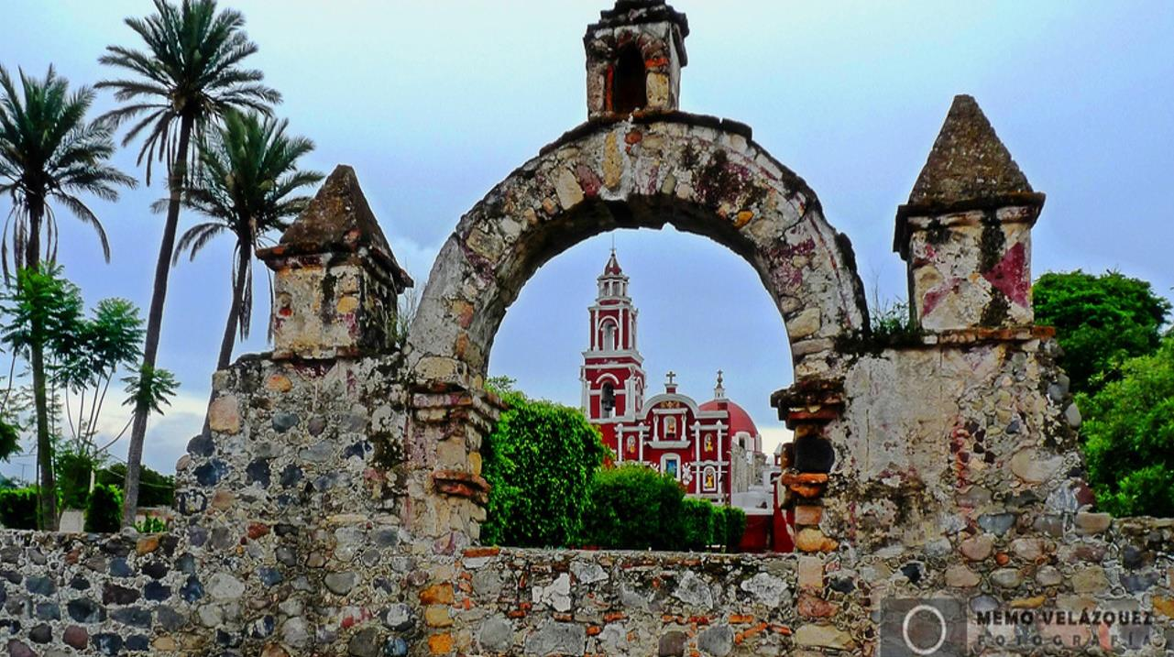
Chalcatzingo, Morelos

Slide 21
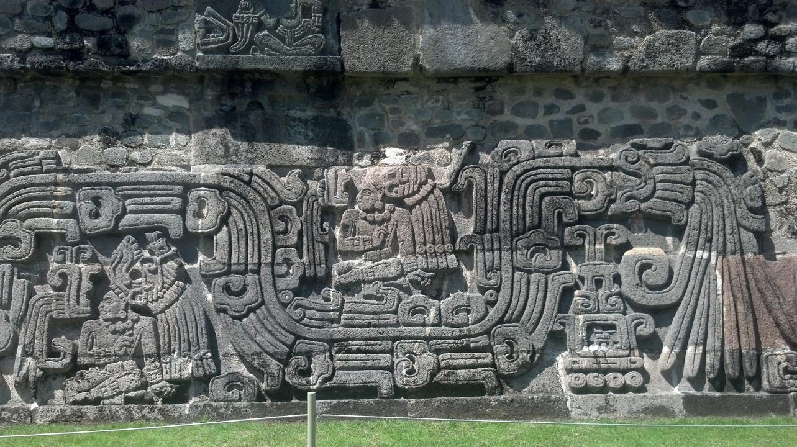
Templo de las serpientes emplumadas, Xochicalco, Morelos
Photography © 2015 por lalo_legolas

Slide 22
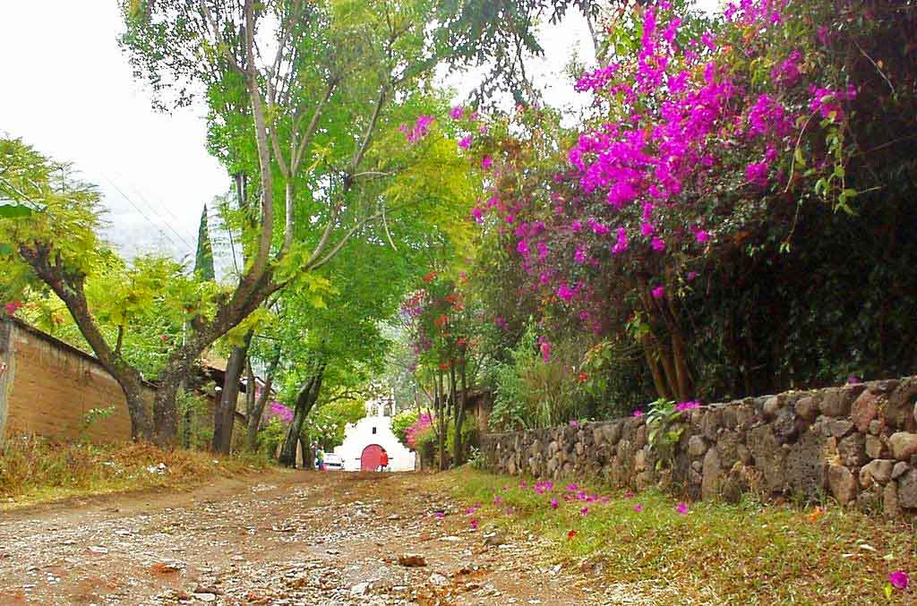

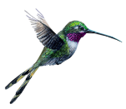
Saliendo de Tlayacapan

Slide 23
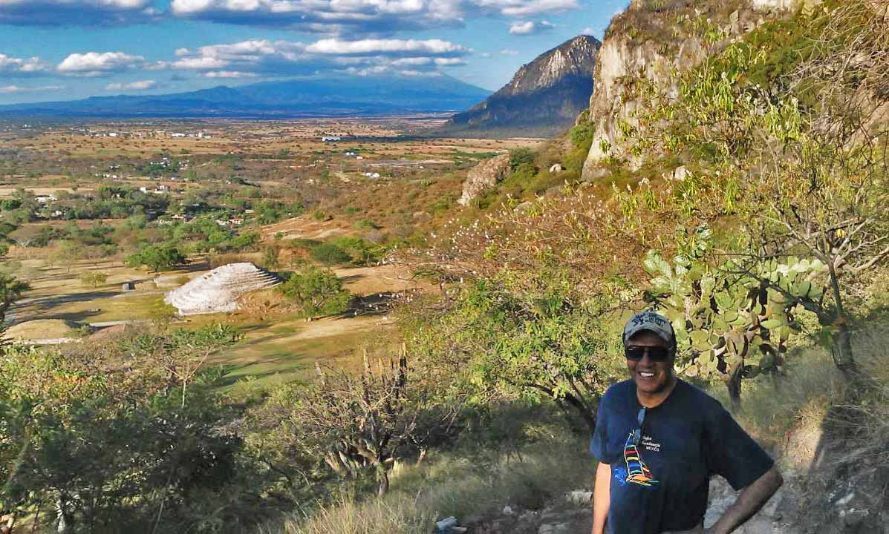
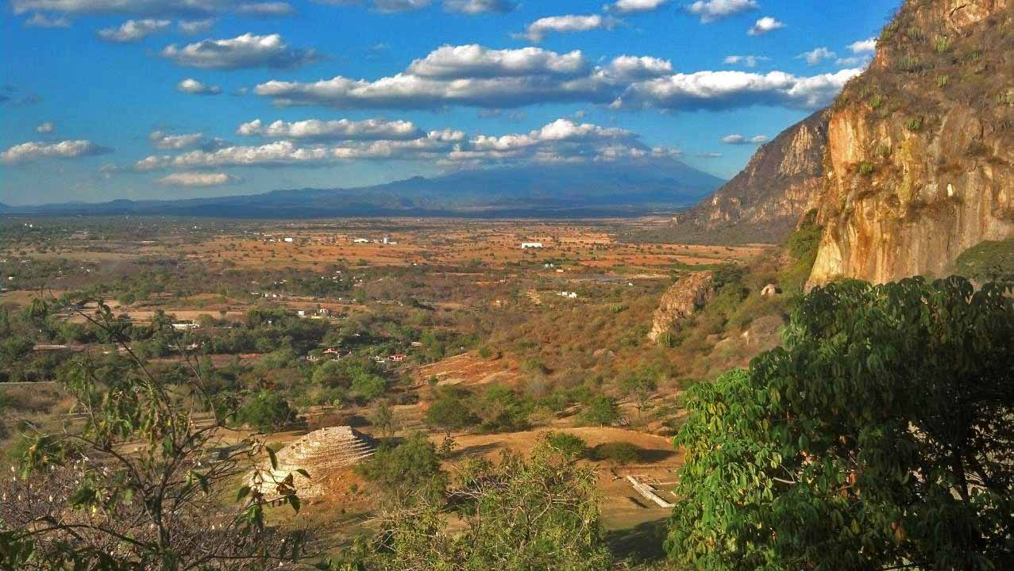
Chalcatzingo, Morelos
Photography © 2015 por lalo_legolas

Slide 24
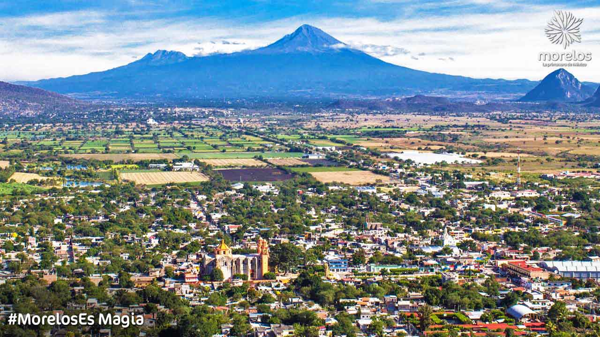
El pintoresco pueblo de Tepalcingo

Slide 25
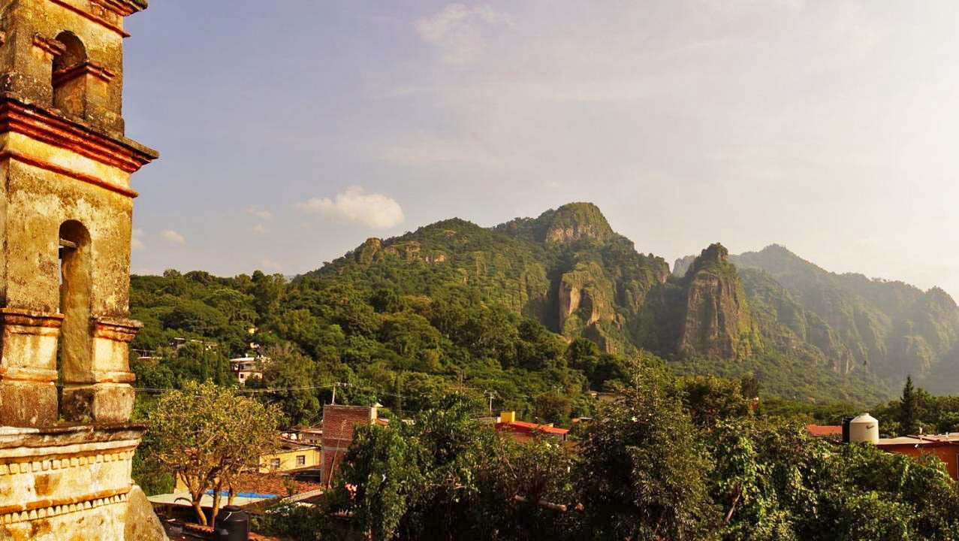

Panorámica - Campanario y Cerros de Tepoztlán
Photography © 2015 por Jorge Mc Loughlin en 500px

Slide 26
Reflejos - Lagunas de Zempoala, Estado de Morelos
Photography © 2014 por Víctor Teodoro en 500px

Slide 27
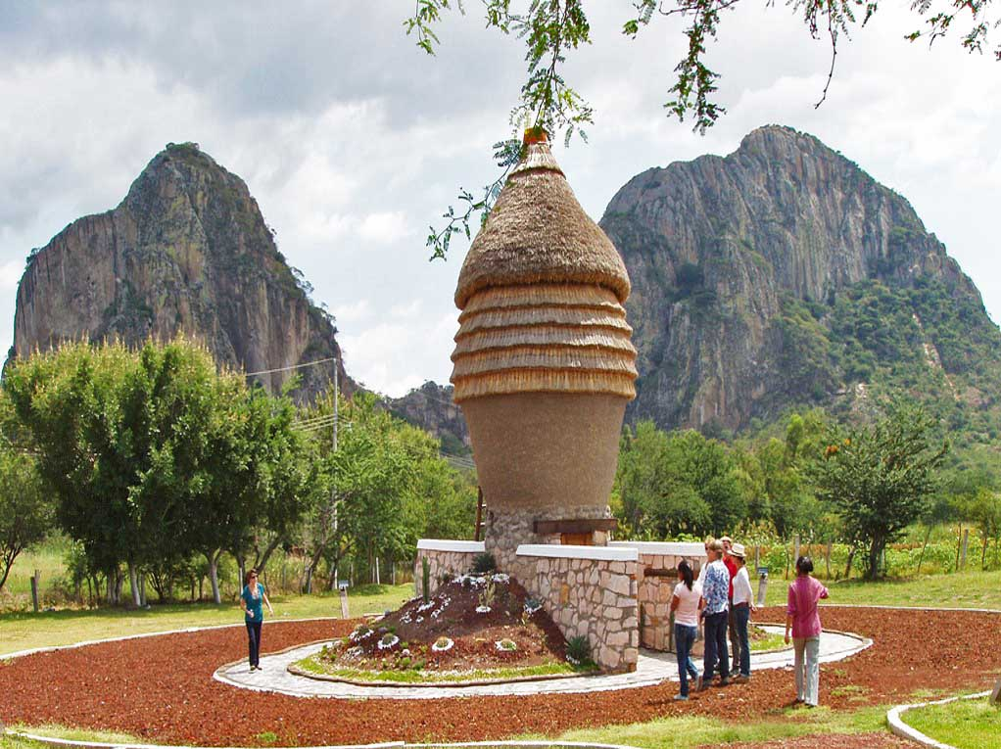
Las rocas y el Cuexcomate

Slide 28
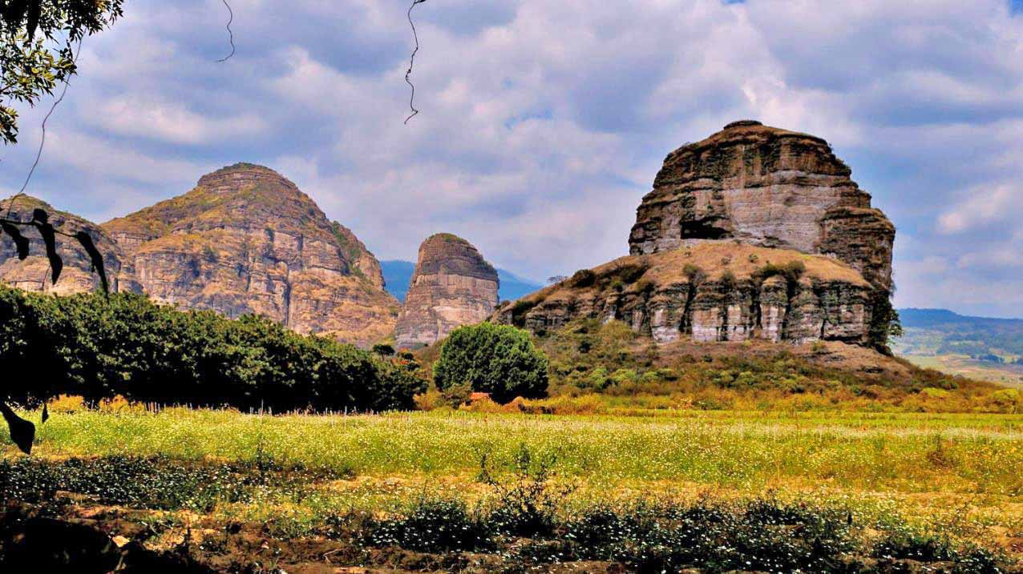

Tlayacapan
Photography © 2014 por Guillermo Reza Díaz en 500px

Slide 29
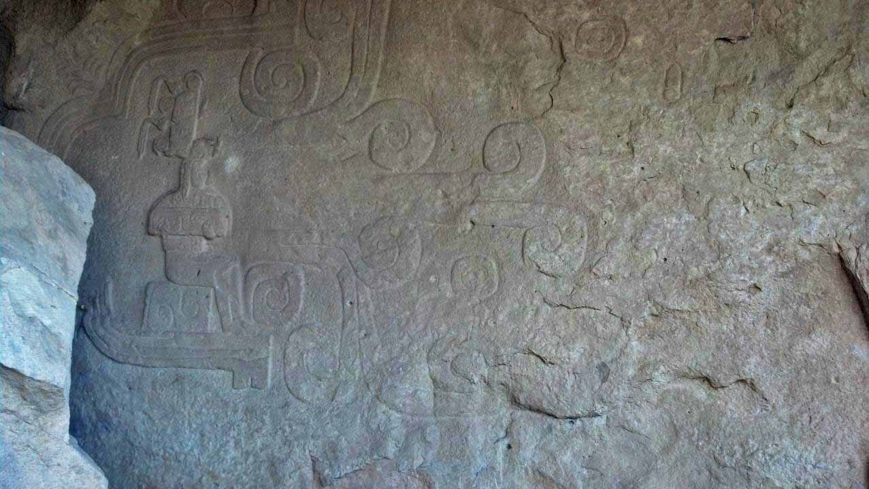
Chalcatzingo - Relieve de Escultura, El Rey
Photography © 2015 por lalo_legolas

Slide 30
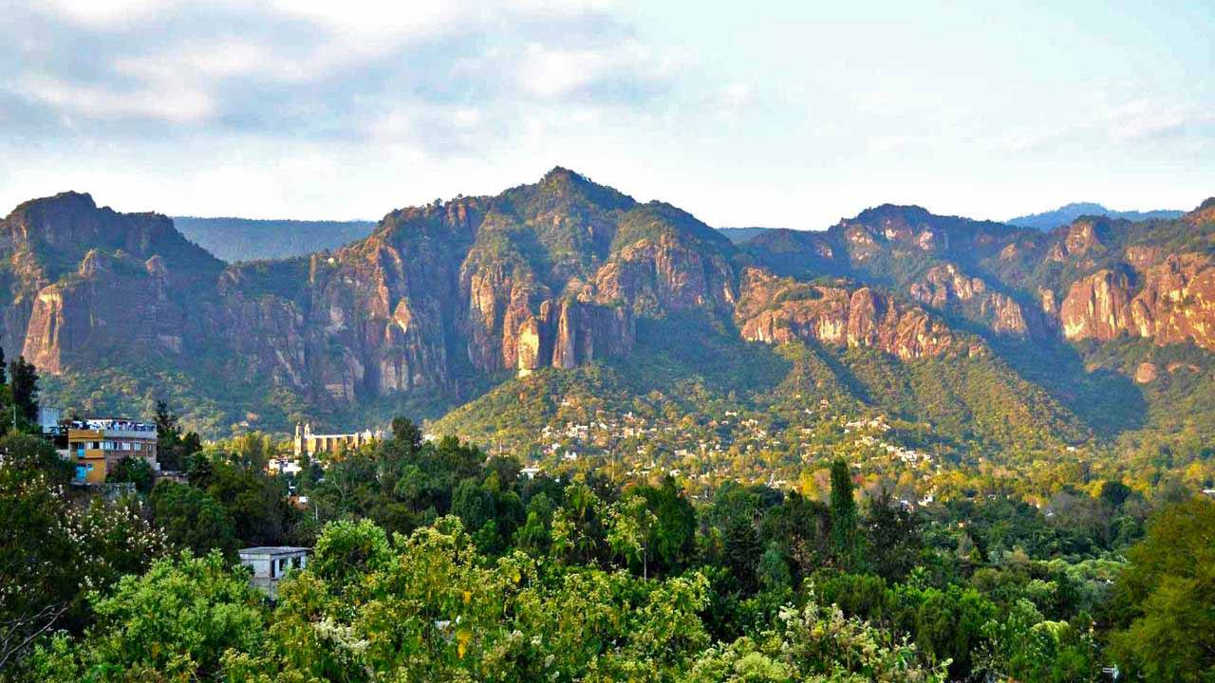
Cerros de Tepoztlán

Slide 31
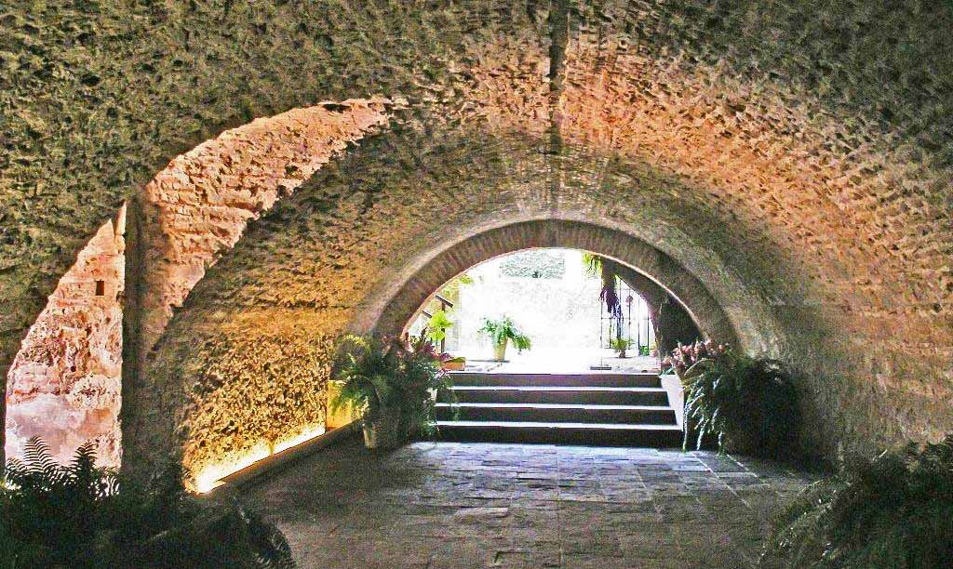
Bóveda de la Colonia - Ex Hacienda San Antonio El Puente en Xochitepec Morelos
Photography © 2008 por Francisco Mundo

Slide 32
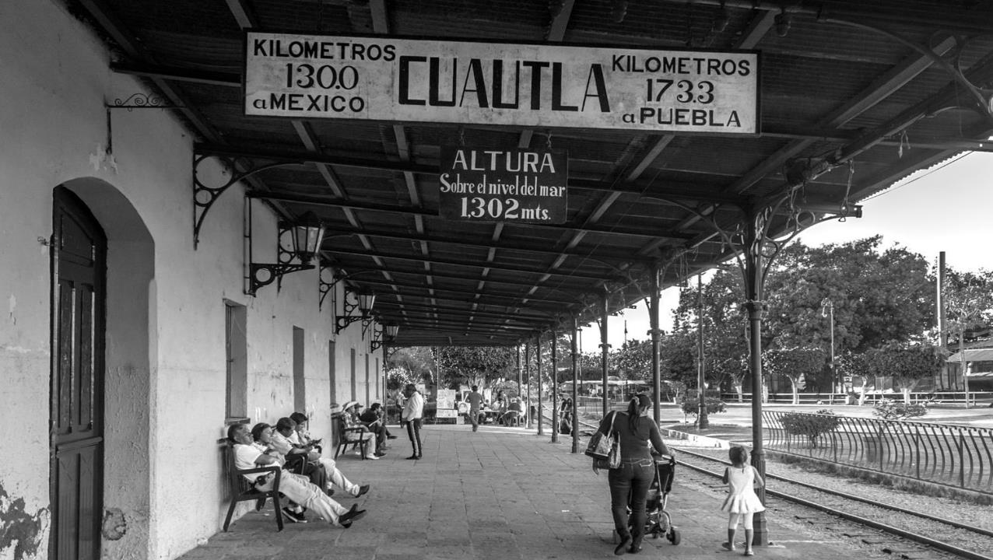
La antigua estación de tren de mi ciudad natal
Photography © 2015 por Neda Ruscic en 500px

Slide 33
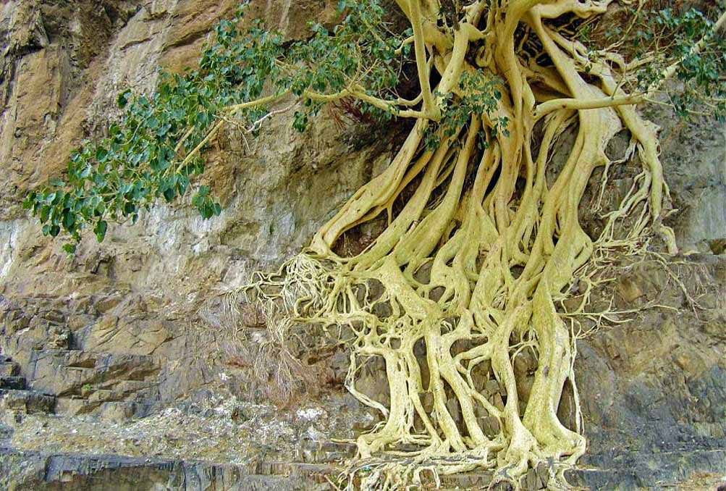
Chalcatzingo Tlahuica Archaeologica

Slide 34
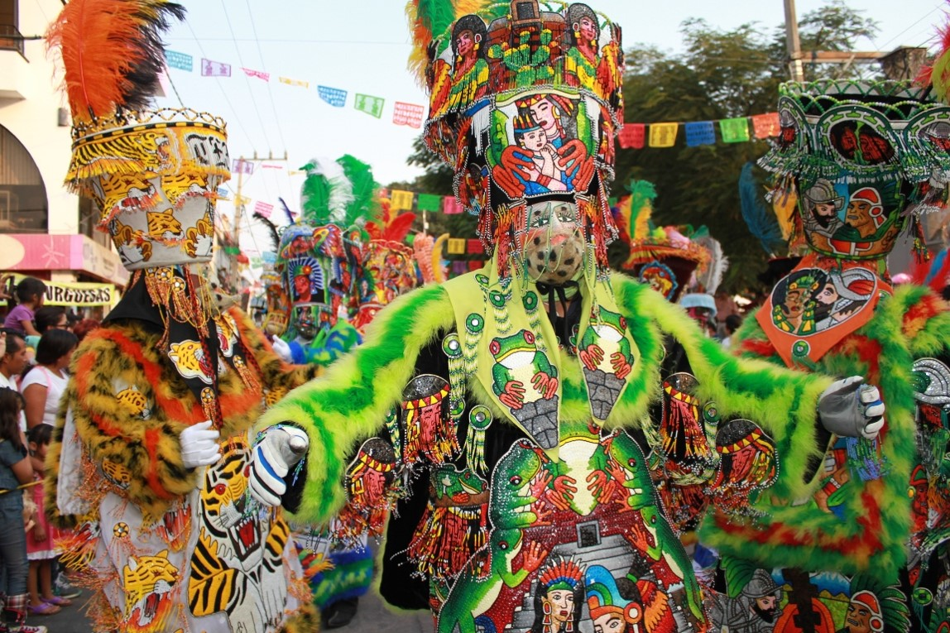
Chinelos

Slide 35
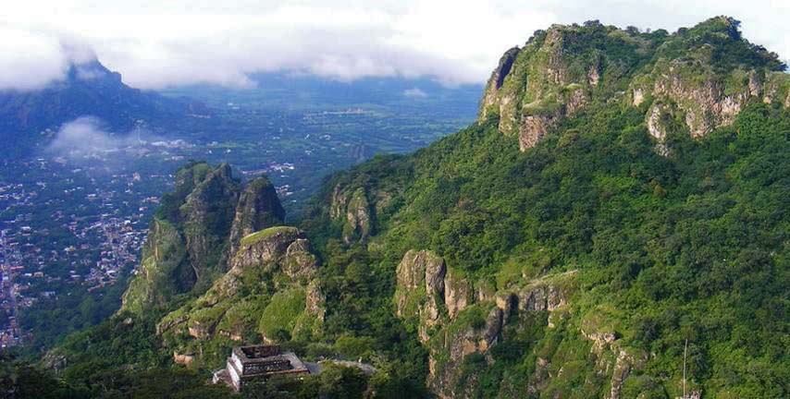
Tepoztlán

Slide 36
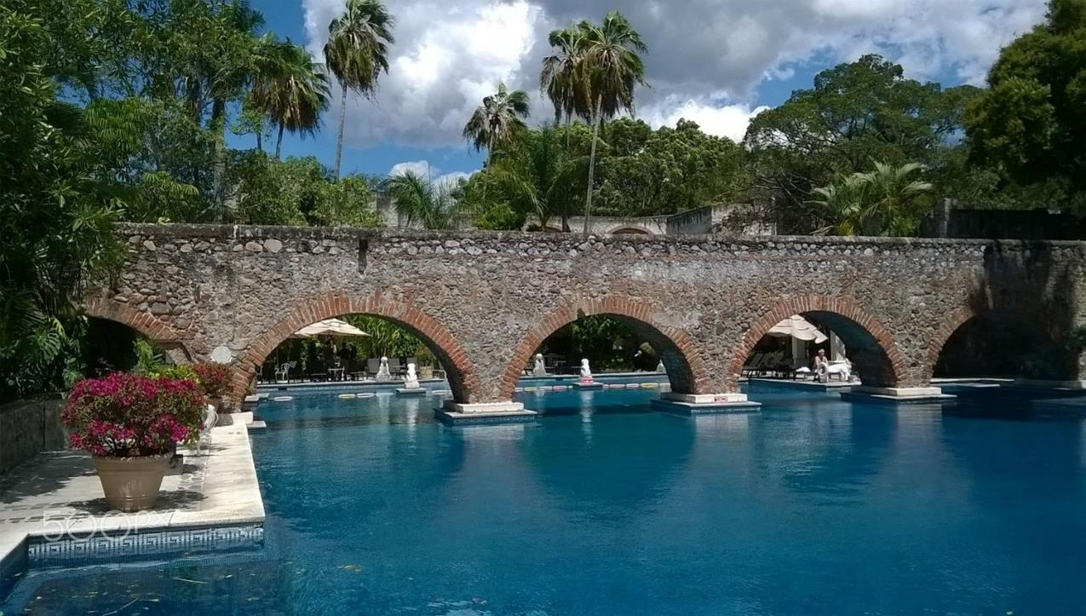
Hacienda de Vista Hermosa en Cuernavaca Morelos, un lugar histórico para descansar
Photography © 2016 por Alex Vaca en 500px

Slide 37
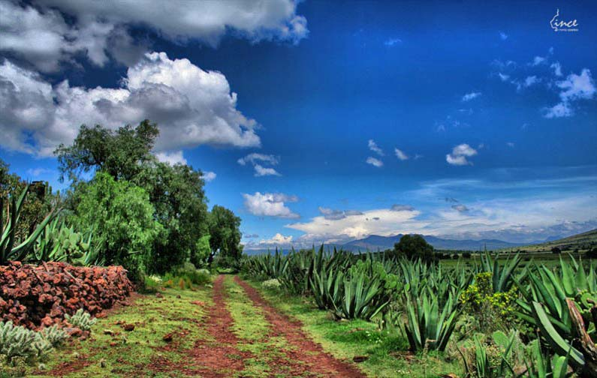

Caminito
Photography © 2014 por Lince Ramírez

Slide 38

Cuernavaca Morelos

Slide 39

Coahuixtla Morelos
Photography © 2012 por Frenchop

Slide 40

Catedral de Cuernavaca
Photography © 2016 por Is MQuiroz en 500px

Slide 41

Palmeras en Tequesquitengo Morelos

Slide 42

Tlacololeros en Puente de Ixtla, Morelos

Slide 43


Parroquia San Juan Bautista Yecapixtla

Slide 44


Sopla - Olvida los problemas mientras soplas.
Photography © 2015 por Fernando Aguilera Navarro en 500px

Slide 45








Música: Eterna Primavera en Morelos
Feliz día
08 de mayo de 2020.
Son las 17:36 hrs.
2016
Lalo
Imágenes : de la Web
Cooperacion tecnica : Steve
E
lalo2gu@gmail.com
G

